Slide 1

统计与数学广角
R·四年级下册

Slide 2

开门见山，导入复习
思考
这学期“统计与概率”和“数学广角”部分你们都学到了哪些知识呢？

Slide 3
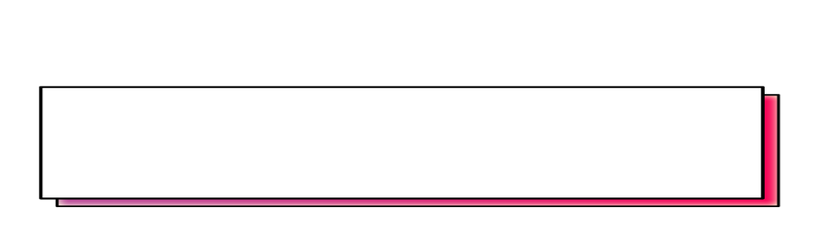
复习平均数
问
怎样求平均数？
“移多补少”、“总数量÷总份数=平均数”。
问
平均数有什么特点？有什么作用？
平均数反映的是一组数据的总体情况，也可以区分不同组数据的总体情况，在生活中应用非常广泛。

Slide 4
【选自教材P110，“练习二十五”第16题】
1. 小华同学参加跳远比赛的成绩如下表。
第一跳 | 第二跳 | 第三跳 | 第四跳 | 第五跳
170cm | 168cm | 171cm | 167cm | 169cm
想一想：她的比赛成绩应该是多少？用5次的平均成绩合适吗？

Slide 5
第一跳 | 第二跳 | 第三跳 | 第四跳 | 第五跳
170cm | 168cm | 171cm | 167cm | 169cm
她的成绩是171cm，用5次的平均成绩不合适，因为跳远成绩是取跳的最好的那一次成绩。

Slide 6
小
结
平均数反映的是一组数据的总体情况，不能代表总体中的个例，所以同学们在解决实际问题时要灵活地对待。

Slide 7
复习复式条形统计图
1.下面是高阿姨收到的普通邮件和电子邮件的数量统计表（单位：封），根据此表完成下面的统计图。
【选自教材P109，“练习二十五”第14题】
年份 | 1990 | 2000 | 2010 | 2020
普通邮件数 | 20 | 18 | 10 | 1
电子邮件数 | 0 | 6 | 20 | 45

Slide 8
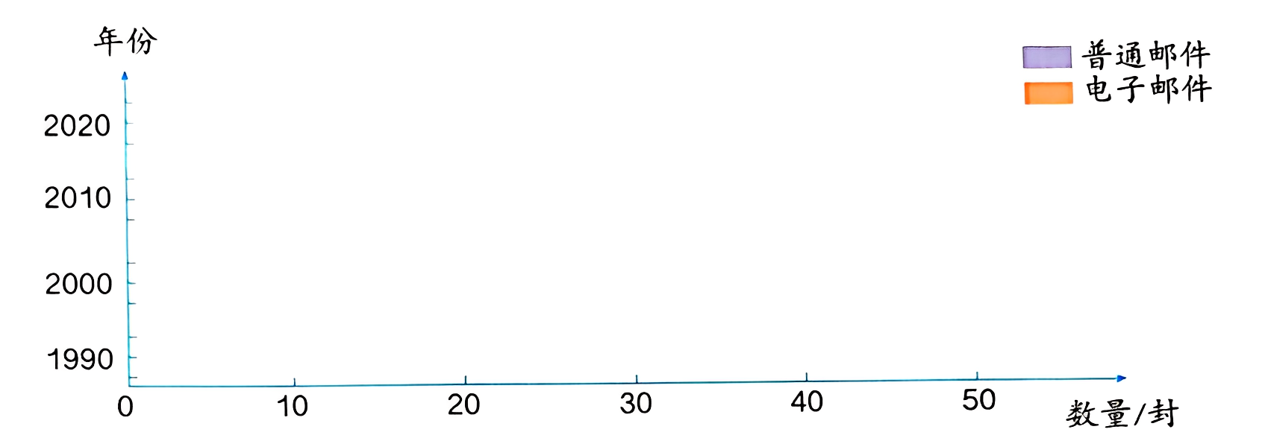
45
1
20
10
6
18
20
（1）哪一年收到的普通邮件最多？哪一年收到的电子邮件最多？两种邮件的数量有什么变化趋势？

Slide 9
45
1
20
10
6
18
20
答：1990年普通邮件最多，2020年电子邮件最多。
收到的普通邮件呈下降趋势，而电子邮件相反。

Slide 10
45
1
20
10
6
18
20
（2）你还能提出什么数学问题？

Slide 11
问
制作复式条形统计图有哪些注意点，和统计表比有什么好处。
制作复式条形统计图要注意图例，画出的条形要与图例一致。和统计表比，“复式条形统计图”的优点更直观、清楚、易于比较。

Slide 12
2.四年级学生喜欢各种玩具的人数情况如下表（单位：人）。
【选自教材P105，第4题】
玩具种类 | 小汽车 | 布娃娃 | 跳棋 | 拼图
男生人数 | 22 | 3 | 15 | 18
女生人数 | 8 | 24 | 13 | 14
根据以上数据绘制复式条形统计图。

Slide 13
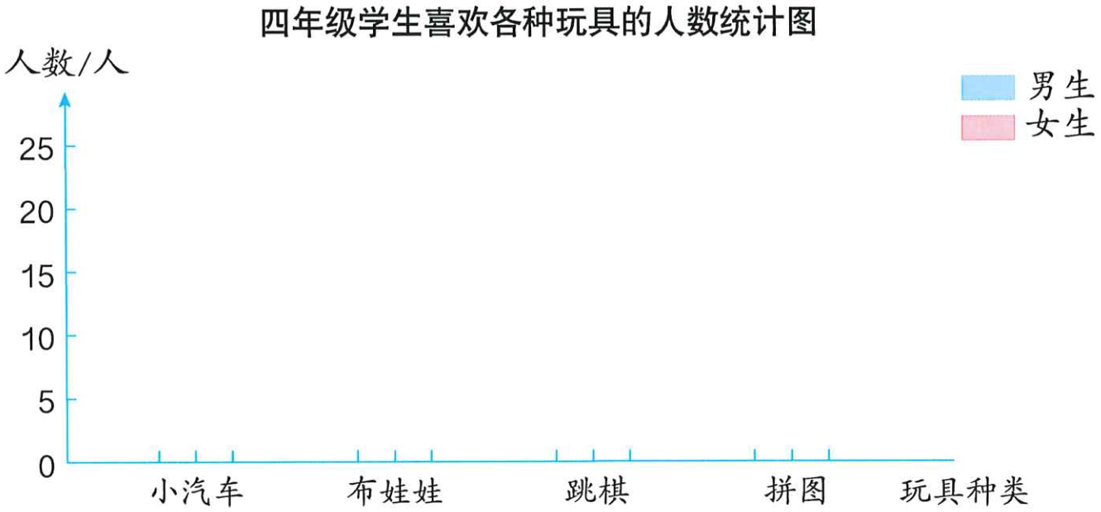
根据以上数据绘制复式条形统计图。

Slide 14
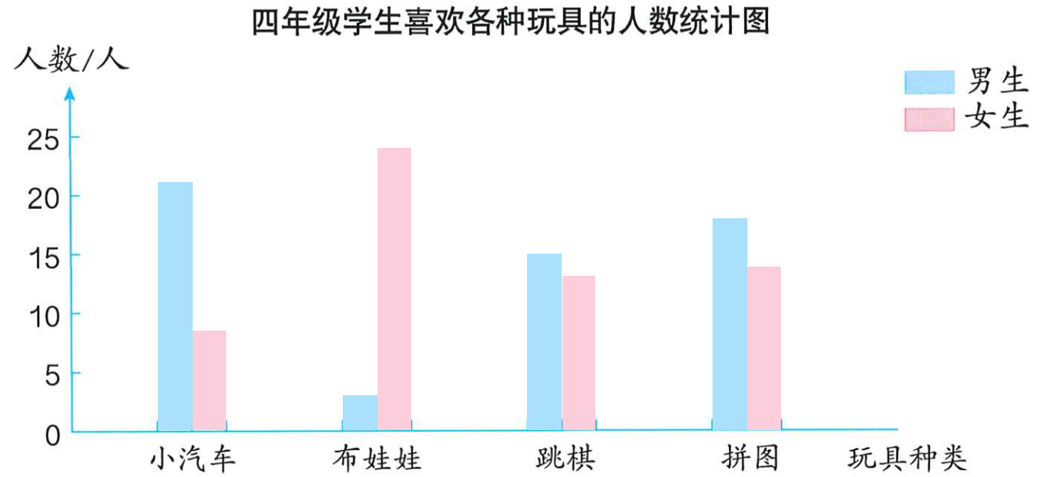
（1）男生喜欢什么玩具的人数最多？女生呢？
男生喜欢小汽车的人数最多，女生喜欢布娃娃的人数最多。

Slide 15
（2）喜欢什么玩具的人数最多？
喜欢拼图的人数最多。

Slide 16
（3）你还能发现什么信息？

Slide 17
复习“鸡兔同笼”
问
怎样解答“鸡兔同笼”问题?
用列表法、假设法、抬脚法等多种方法解决“鸡兔同笼”的问题。

Slide 18
1. 四年级学生分组参加课外兴趣小组，每人只能参加一个小组。科技类每5人一组，艺术类每3人一组，共有37名学生报名，正好分成9个组。参加科技类和艺术类的学生各有多少人？
【选自教材P110，“练习二十五”第19题】
这道题属于“鸡兔同笼”问题吗？

Slide 19
如果报名同学参加的都是艺术类。
（1）总人数：3×9＝27（人）
（2）总人数差：37－27＝10（人）
（3）一组人数差：5－3＝2（人）
（4）科技类组数：10÷2＝5（组）
（5）科技类人数：5×5＝25（人）
（6）艺术类人数：37－25＝12（人）
答：参加科技类的学生有25人，参加艺术类的学生有12人。

Slide 20
2.某动物园有长、短尾猴共80只，长尾猴每只分得5个桃，短尾猴每只分得3个桃，共分去276个桃，长、短尾猴各几只？

Slide 21
如果全都是长尾猴。
短尾猴有：（5×80－276）÷（5－3）
＝（400－276）÷2
＝124÷2
＝62（只）
长尾猴有：80－62＝18（只）
答：长尾猴有18只，短尾猴有62只。

Slide 22
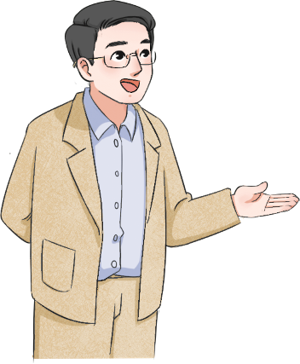
客观评价，自我激励
下面我们先来给自己的表现画上小红花吧!完成教科书第111页自我评价。再说说你画的理由，记得客观评价自己呦!

